Slide 1
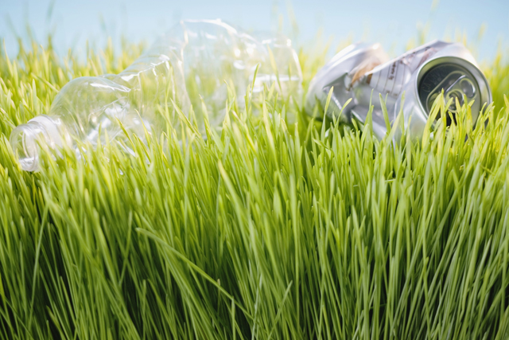
Svanir í sátt við umhverfið Af hverju flokkum við úrgang?

Slide 2
Gagnasöfnun til gagns
Grænt bókhald
Úrgangsflokkun

Slide 3
Svansvottunin komin í hús….
en hvað þýðir það?
Hvaða áhrif hafa þær aðgerðir sem við grípum til vegna Svansvinnunnar?

Slide 4
Grænt bókhald Mikill ávinningu
Stofnanir ríkisins eru hvattar til þess
Fyrirtækin ýmist skylduð eða skreyta sig
Þið eruð nú þegar að þessu!
Við vottum að þið standið ykkur vel

Slide 5
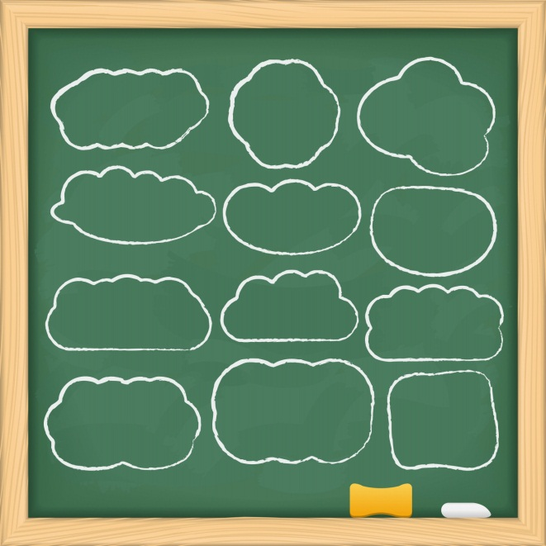
Upplýsingar eru verðmæti
Hvernig getið þið nýtt ykkar gagnasöfnun?
Aðhald fyrir reksturinn
Pepp fyrir starfsmenn
Markaðssetningu
Gögn ekki verðmæt fyrr en matreidd

Slide 6
Grænt bókhald UST matreitt Viðvörunarbjalla

Slide 7
Grænt bókhald UST matreitt Velgengnissögur

Slide 8
Lykiltölur - pappír
Skrifstofupappír:
 | kg | arkir | kr | Stöðugildi | kg/stöðugildi | ...þar af umhverfis-merktur (kg) | % | Tré
Nafn á starfseiningu | 1000 | 200000 | 500 | 2 | 500 | 50 |  | 24,0
Nafn á starfseiningu | 1 | 200 | 500 | 8 | 0,125 | 2 |  | 0,0
Nafn á starfseiningu | 1 | 200 | 500 | 2 | 0,5 | 2 |  | 0,0
Samtals | 1002 | 200400 | 1500 | 12 | 500,625 | 54 | 5% | 24,0
Prentþjónusta (ef við á):
 |  |  | kr |  |  | ...þar af umhverfis-merktir prentgripir (kr)
Nafn prentþjónustu |  |  | 10000 |  |  | 5000
...þar af umhverfismerkt prentþjónusta: |  |  |  |  |  | 0,5

Slide 9
Lykiltölur - ræstingar
Ræstiefni
 | Lítrar | kr | Stöðugildi | l/stöðugildi | ...þar af umhverfis-merkt (l)
Tegund ræstiefnis | 4 | 6 | 2 | 2 | 2
Tegund ræstiefnis | 4 | 6 | 2 | 2 | 2
Tegund ræstiefnis | 4 | 6 | 2 | 2 | 2
Ræstiefni samtals: | 12 | 18 |  | 6 | 6
... þar af umhverfismerkt ræstiefni: |  |  |  |  | 50%
Ræstingaþjónusta (ef við á):
 |  | kr |  |  | ...þar af umhverfis-merkt þjónusta (kr)
Nafn ræstingaþjónustu |  | 10000 |  |  | 5000
...þar af umhverfismerkt ræstingaþjónusta: |  |  |  |  | 50%

Slide 10
Lykiltölur – úrgangur
Af hverju flokkum við úrgang?
Úrgangur:
 | kg | kr | Stöðugildi | kg/stöðugildi
Flokkaður úrgangur | 5000 | 10 | 2 | 2500
Óflokkaður úrgangur | 2150 | 70 | 2 | 1075
Samtals: | 7150
Hlutfall úrgangs sem er óflokkaður: | 30%

Slide 11
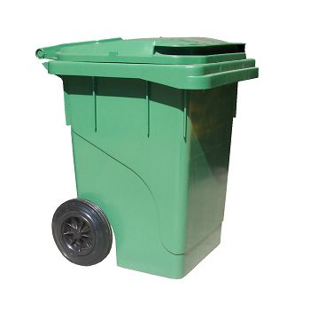
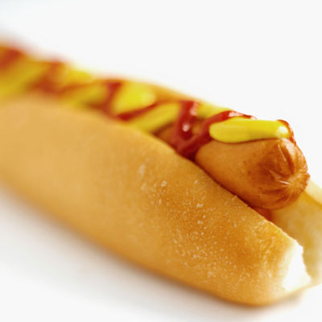
Hvað er úrgangur?
Úrgangur er efni sem er á röngum stað
Neyslumenningin stýrir gildismati
pylsa í ruslafötu, matur eða rusl?
hvað með timbur, málma, pappír?

Slide 12
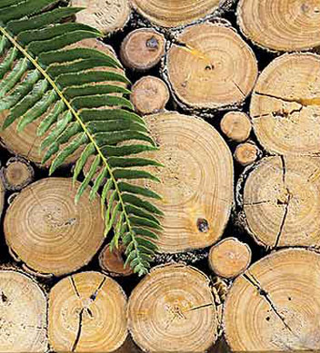
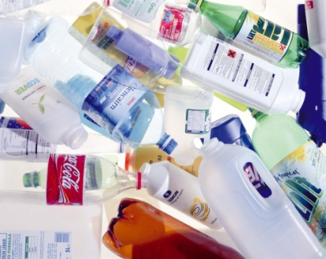
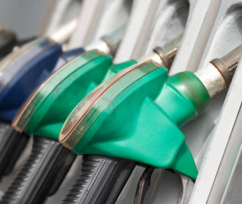
Afgangs hráefni
Neysla veldur úrgangi
Kalt mat:
Úrgangur = afgangs hráefni
Hráefni í notkun = verðmæti
Hráefni sem úrgangur = mengun

Slide 13
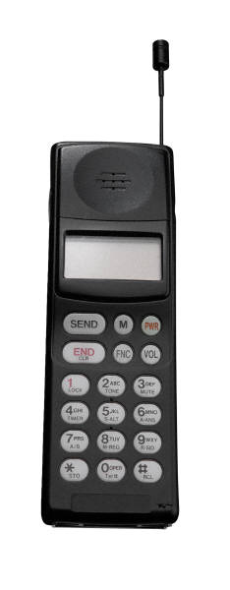
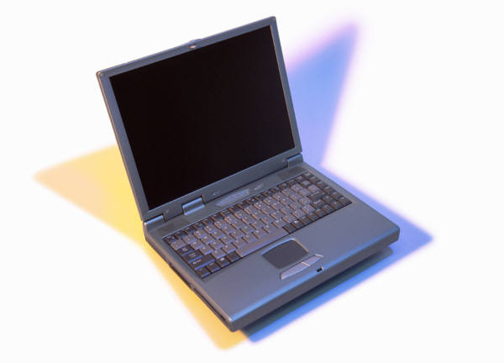
Neysla hefur áhrif á umhverfið
1,5 kg
75 kg
1.500 kg
Vöruval er úrgangsval

Slide 14
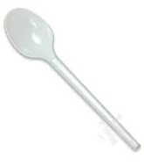
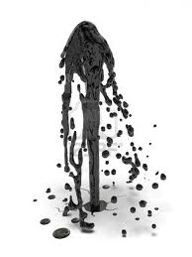
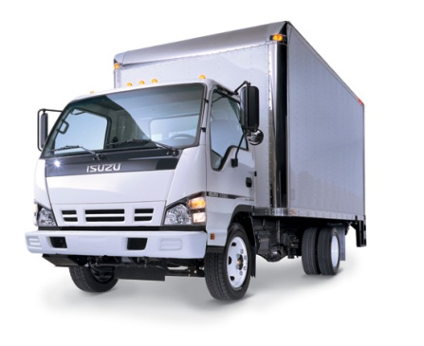
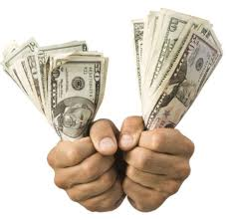
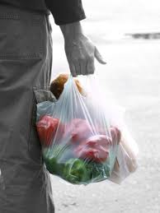
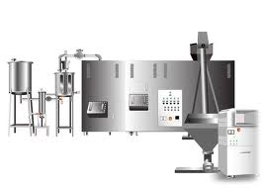
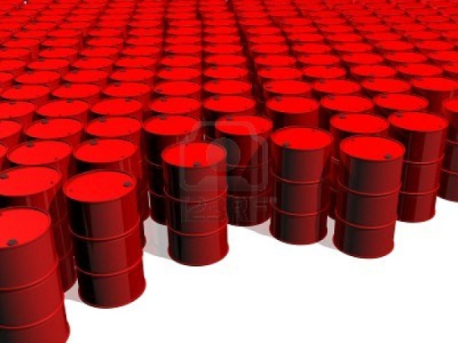
Endurnota og endurvinna - Meiri fyrirhöfn?

Slide 15
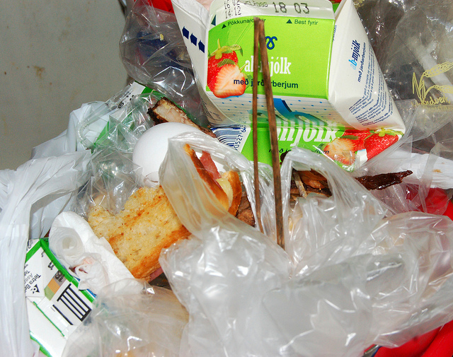
Allir Svanir flokka
Mismikil krafa eftir viðmiðum
Flokkað vs. óflokkað
Hvað er “óflokkaður úrgangur”?

Slide 16
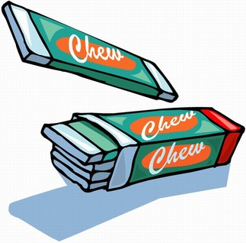
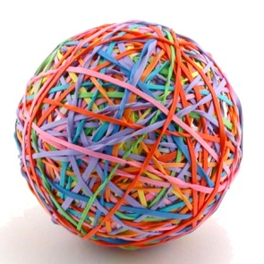
Hvað er hægt að flokka?
Hvað er ekki hægt að endurvinna?
Tyggjó
Gúmmíteygjur
bleyjur/dömubindi
svampur....
Varla mikið af þessu, eða hvað?
Gæðaappír Gagnaeyðing
Pappír og sléttur pappi
Bylgjupappi
Plastumbúðir
Skilagjaldskyldar umbúðir (Dósir/Flöskur)
Málmar
Rafhlöður
Ljósaperur
Blekhylki
Spilliefni
Raftæki
Húsgögn
Lífrænn úrgangur
Matarolía
Garðaúrgangur
Múrbrot
Gler/postulín
Ofl.

Slide 17
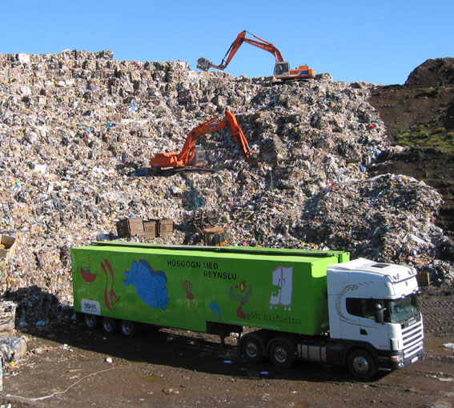
Urðunarstaður SORPU
Blandaður úrgangur, (baggaður og óbagganlegur) er fluttur á urðunarstað SORPU í Álfsnesi.

Slide 18
Magntölur
Árið 2011 var heildarmagn úrgangs ráðstafað af SORPU 147.851 tonn
53 Hallgrímskirkjuturnar

Slide 19
Forgangsröðun lausna
Minnkun
Forgangsröðunin er að:
Draga úr magni úrgangs
Endurnota - ,,Góði hirðirinn”
Endurvinna - Molta, timburflís, pappi, plast, gasvinnsla o.fl.
Farga – Urðun í Álfsnesi
Endurnotkun
Umbreyting
Urðun

Slide 20
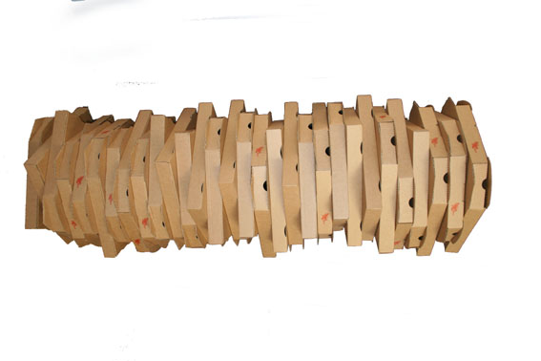
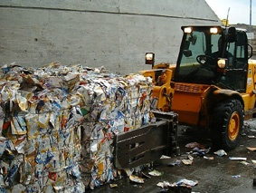
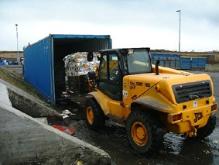
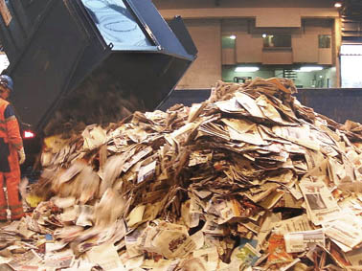
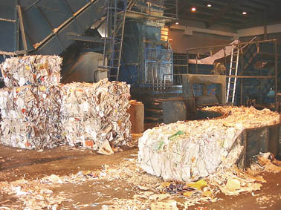
Endurvinnsla
Í hverri viku fara um 4-6 gámar af pappír, pappírsumbúðum og bylgjupappa til endurvinnslu.
Íslendingar nota um 4 milljónir pítsukassa á ári
= 240 km hæð.

Slide 21
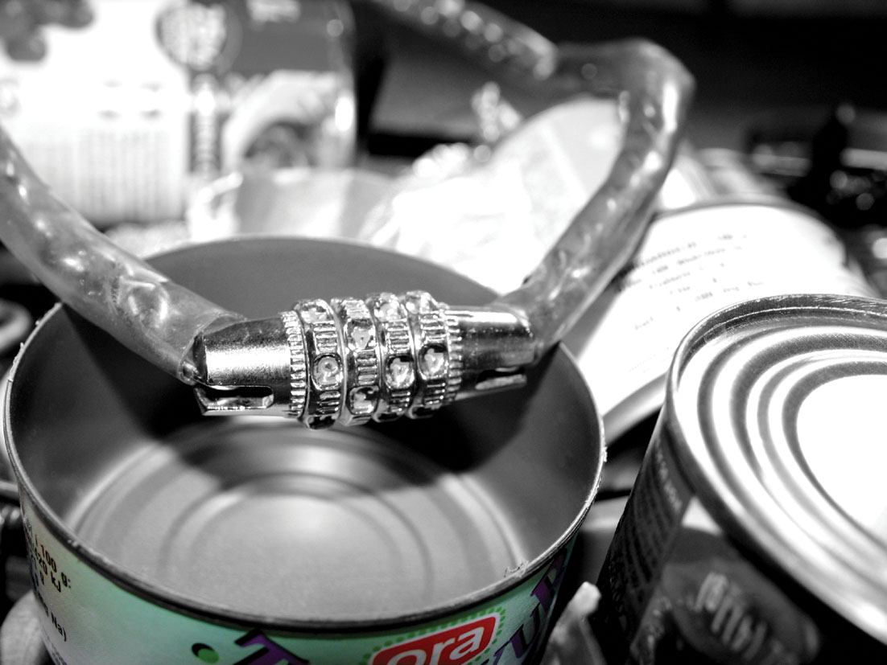
Málmur
Málmur fer til brotajárnsfyrirtækjanna Furu og Hringrásar.

Slide 22
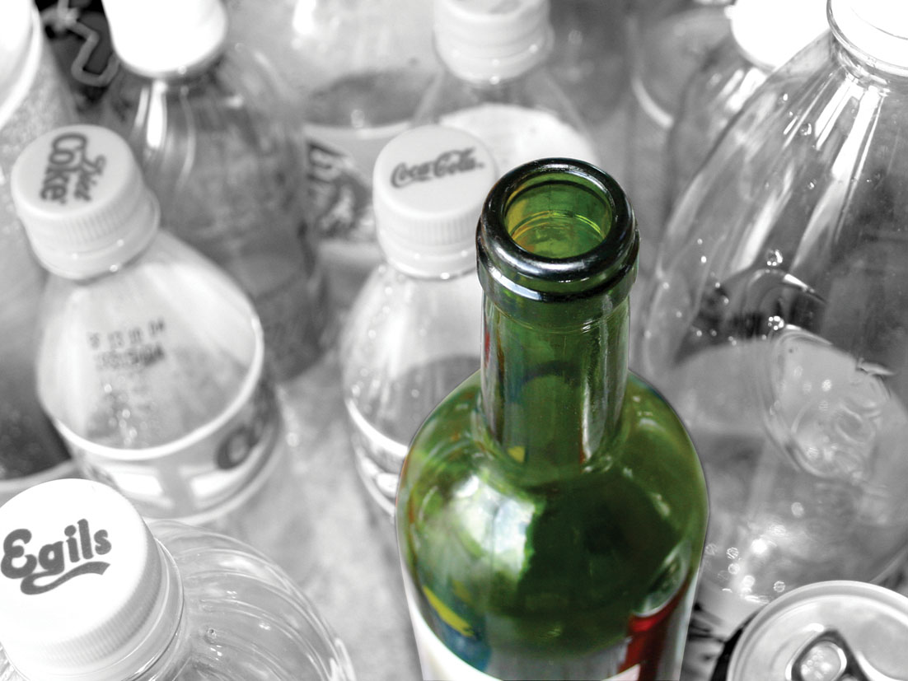
Drykkjarumbúðir
Ál- og stáldósir verða að
nýjum drykkjarumbúðum
Glerflöskur eru muldar og nýttar sem jarðvegs-fyllingarefni
Plastflöskur verða flísefni

Slide 23
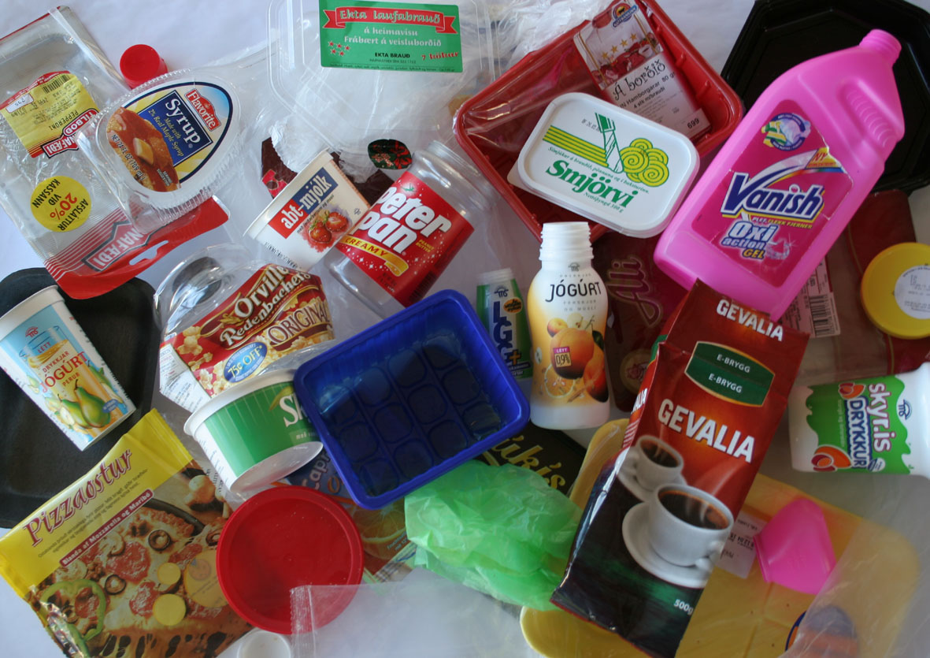
Plastumbúðir

Slide 25
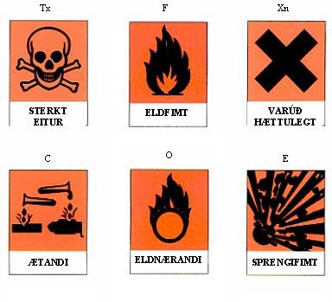
Spilliefnum skal skilað á endurvinnslu- stöðvar (almenningur) eða til Efnamóttökunnar hf. (fyrirtæki).

Slide 26
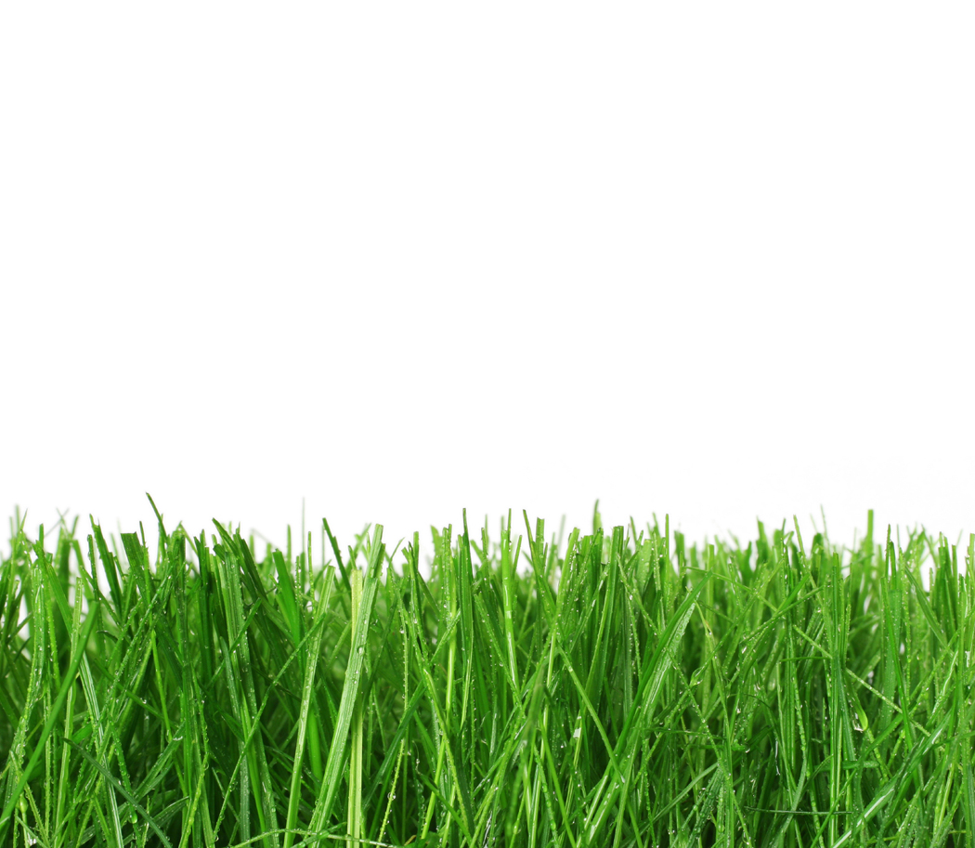
Hvað ávinnst með flokkun?
Afgangs hráefni kemst aftur í umferð
Sparnaður í landrými undir urðun
Dregur úr mengun á lífríki
“Úrgangur er ekki rusl nema óflokkaður sé”

Slide 27
SVANURINN FYRIR UMHVERFI OG HEILSU

